Slide 1
Herramientas comunicacionales
En mediación y Facilitación de procesos de consenso

Slide 2
“La comunicación es a la relación lo que la respiración es a la vida”
Virgnia Satir
“Cambiemos nuestras conversaciones y cambiaremos el mundo”
Maturana, H.
“Estoy en condiciones de afirmar que la calidad de nuestra vida personal y de nuestros mundos sociales se relaciona directamente con la calidad de comunicación que practicamos”
Pearce, W. B. 2001

Slide 3
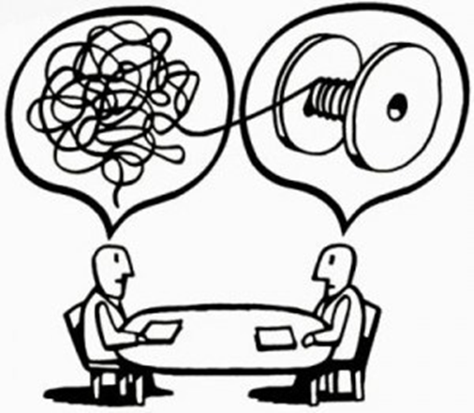
Comunicación en mediación
La disputa es un proceso comunicacional
La mediación es el desarrollo de un proceso comunicacional
Se conduce en la comunicación
El acuerdo es un acto comunicacional
Es el único instrumento que utilizamos en mediación
En mediación resolvemos problemas de comunicación
Los problemas se resuelven
en la comunicación

Slide 4

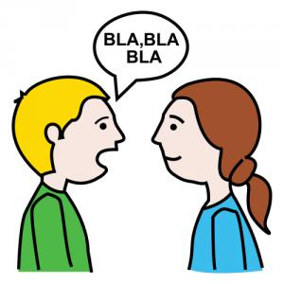

La comunicación puede:
* Crear el conflicto
* Expresar el conflicto
* Transformar el conflicto

Slide 5
El poder de las conversaciones
Conversar etimológicamente significa conversión
De la conversación, ambos participantes salen de algún modo modificados, algo se transforma en ellos.
Distinto es el caso de la discusión: lucha por imponer una perspectiva
Son un modo de interacción donde se generan, transforman, crean y recrean las relaciones y acciones sobre la realidad.
En este proceso el lenguaje, además de su carácter descriptivo, posee un profundo carácter generativo.
El discurso crea realidad.

Slide 6
Con las conversaciones generamos…
Relaciones y vínculos
Nuestra imagen pública
Compromisos
Nuevas posibilidades
Cambios emocionales
Nuevos sentidos e interpretaciones

Slide 7
¿Qué es la
Comunicación Humana?
Un proceso complejo que incluye a dos o más personas, entre las que circulan mensajes diferentes, por diferentes canales al mismo tiempo, que siempre se influyen mutuamente en un contexto espacial e histórico y genera una historia.
Un proceso de intercambio en el que se crean significados

Slide 8
LA COMUNICACIÓN
MENSAJE
Es el acto por el cual dos personas o grupos establecen un contacto para transmitirse una información.
Es un proceso circular sistémico.
Mapa Mental
Mapa
Mental
EMISOR
RECEPTOR

Slide 9
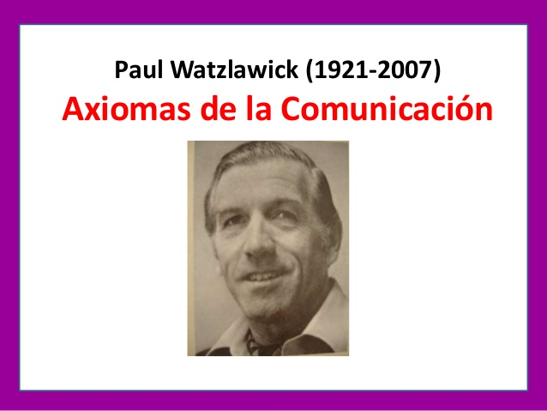

Slide 10
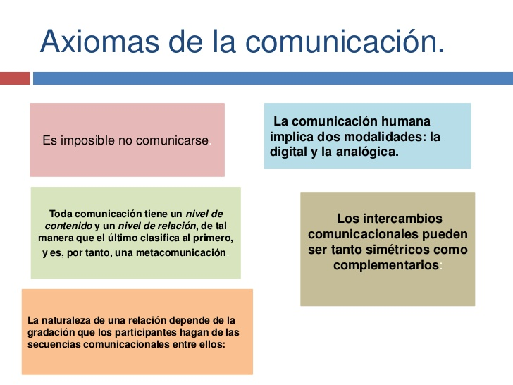
Las palabras son el canal privilegiado que tenemos para expresarnos.
INFORMACIÓN VERBAL LO QUE DECIMOS: las palabras que usamos 15% de impacto | INFORMACIÓN NO VERBAL LA MANERA EN QUE LO DECIMOS: lenguaje corporal (apariencia, postura, movimientos, expresión facial, gestos) tono e inflexión de voz 85% de impacto
Pragmatics of Human Communication (1967), Paul Watzlawick, Janet Beavin Bavelas y Donald D. Jackson.

Slide 11
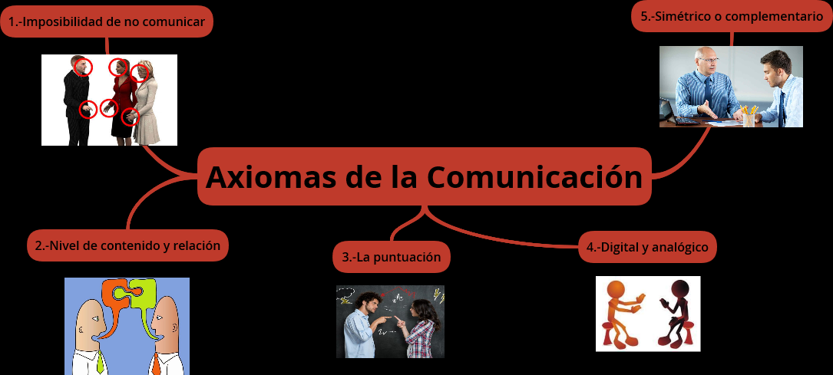

Slide 12
Lea y analice la siguiente frase:
'Si el hombre supiera realmente el valor que tiene la mujer andaría en cuatro patas en su búsqueda'.
Si usted es mujer, con toda seguridad colocaría la coma después de la palabra mujer.
Si usted es varón, con toda seguridad colocaría la coma después de la palabra tiene.

Slide 13
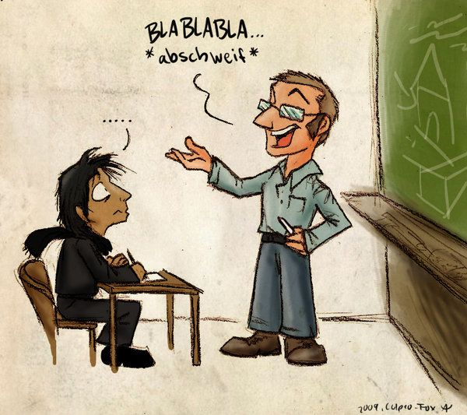
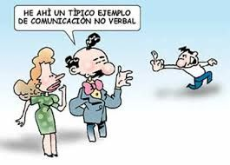

Slide 14
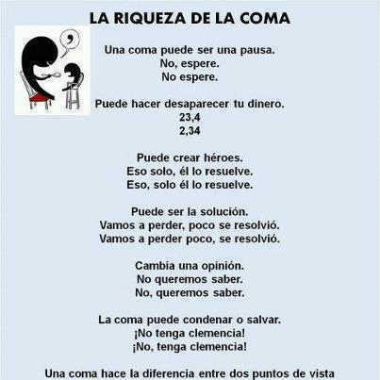


Slide 15
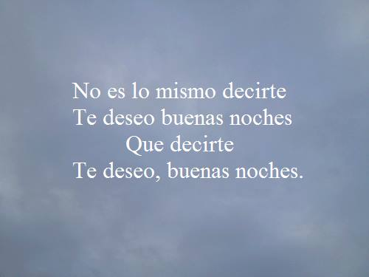

Slide 16
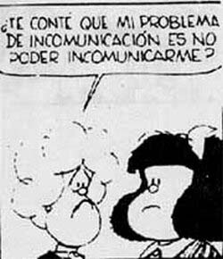
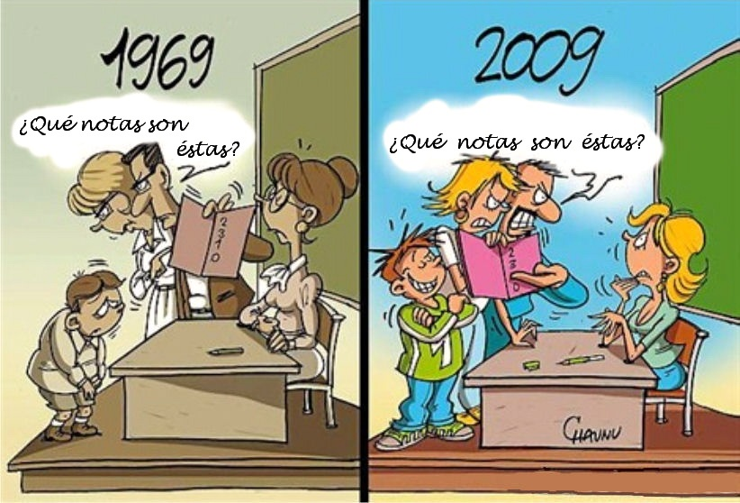

Slide 17
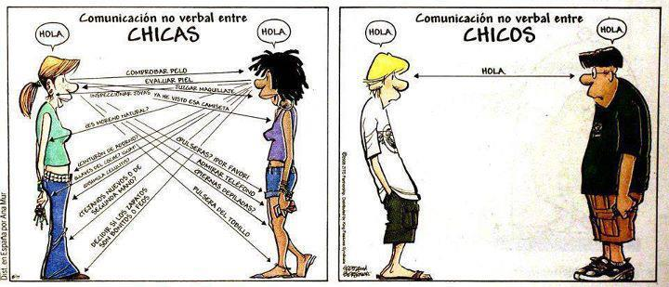

Slide 18
VOS DECÍS LO QUE DECÍS
PERO EL OTRO ESCUCHA LO QUE PUEDE…
Lo que cada uno percibe está condicionado por su mapa mental. Las diferencias entre nuestros mapas mentales pueden producir interferencias en la comunicación, generando grandes brechas entre lo que uno quiere comunicar y lo que el otro interpreta
… por eso necesitamos entrenarnos en comunicación

Slide 19
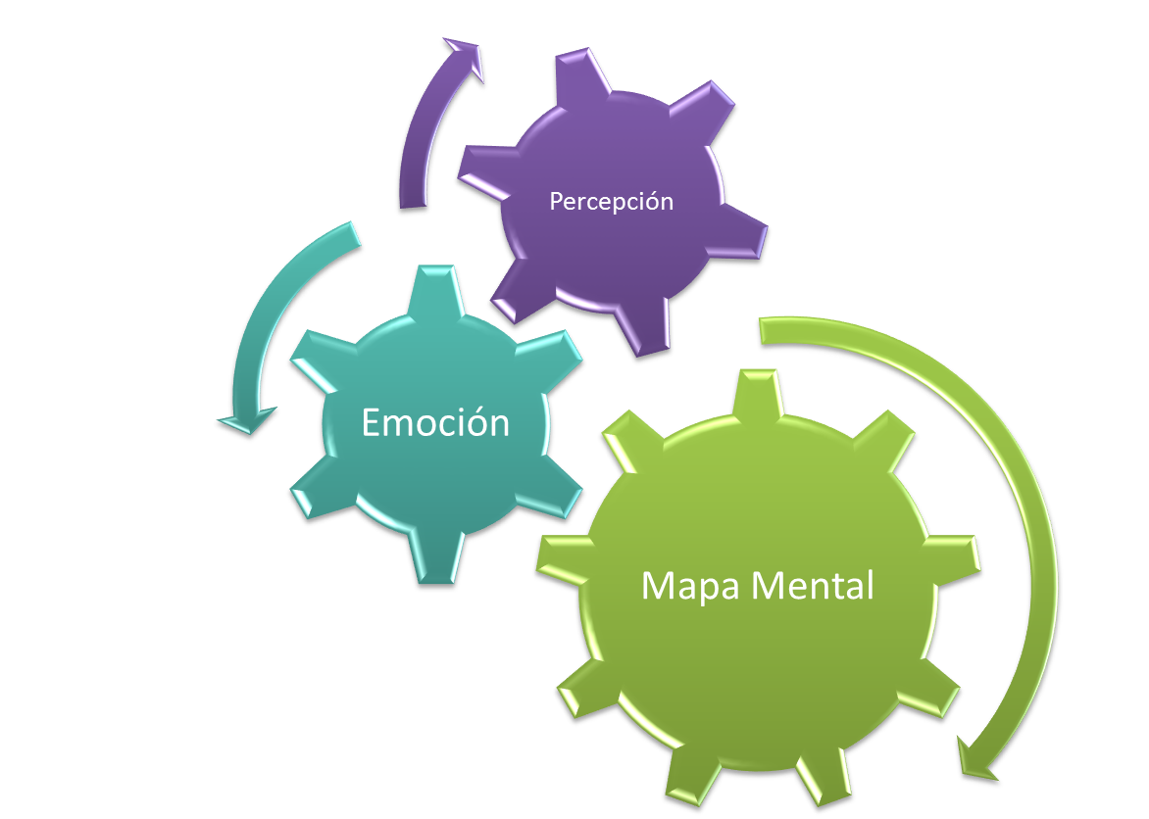
Nos comunicamos desde
CREAN EL SIGNIFICADO QUE DAMOS A LO QUE SUCEDE A NUESTRO ALREDEDOR

Slide 20

‘LA’ realidad |  | Percepción de ‘LA’ realidad
Filtros
Mentales
Lo que ocurre,
lo que es:
experiencias,
sucesos,
personas…
¡LA VIDA!
Mi imagen
(personalísima)
de lo que
ocurre
y de lo que es,
aquello que YO
CREO ES LA
REALIDAD.

Slide 21
percepciones
Fenómeno complejo y multidimensional (realidad interna y realidad externa)
Podemos tener la misma experiencia pero la significamos de manera diferente
Experiencia vivida/Historia vivida/Historia narrada
Son únicas y legítimas

Slide 22
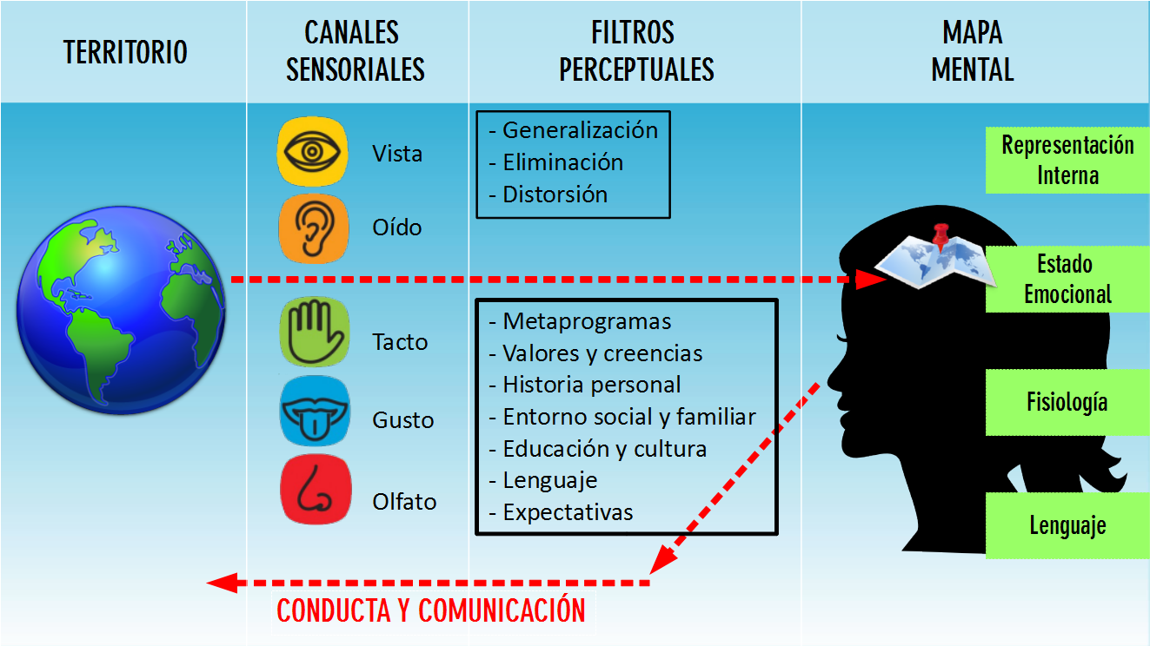
Mapas Mentales
Imagen

Slide 23
Cómo se construyen los mapas mentales
Genética de la especie
Genética individual o personal
Experiencias de vida propias y ajenas
Cultura familiar y social
Época histórica
Contextos ambientales particulares
Calidad nutricional alimenticia y emocional recibida
Se vuelven peligrosos cuando nos olvidamos que la percepción de la realidad que construimos con nuestros mapas mentales es única y verdadera

Slide 24
Facilitadores de la comunicación
Canal Adecuado
Mensaje Claro
Concordancia entre lenguaje verbal y no verbal
Misma cultura
Conocimiento sobre el contenido del mensaje
Relaciones previas
Explicitación de intereses compartidos
Escucha efectiva
Otros…

Slide 25
3 reglas para comunicarse efectivamente
Saber bien qué es lo que se quiere comunicar, cuál es el mensaje.
Emitir ese mensaje de manera clara y concisa, sin rodeos.
Asegurarme de que el otro comprendió el mensaje.

Slide 26
Además…
Crear un clima propicio para el diálogo (clima de calma, objetividad y cordialidad).
Procurar que el trato sea respetuoso, tranquilo y cordial.
Disminuir (en lo posible) los ruidos y barreras que interrumpan la comunicación.
Con personas difíciles tomar distancia, lograr un desapego emocional. No reaccionar ante provocaciones. No confrontar.
Intentar ser asertivo: expresarse con seguridad sin agredir ni quedar sometido a la voluntad del otro.

Slide 27
Guía de observación
Qué se comunica gestualmente?
¿Qué se comunica digitalmente?
¿Cual es el contexto de esos mensajes (nivel relacional y analógico).
¿Hay coherencia o contradicción entre estos niveles?
¿Cómo es la puntuación de eventos?
¿Cómo definen los entrevistados la relación entre ellos? Simétrica? Complementaria?
¿Cómo definen la relación con el mediador?
¿Cómo es la relación de los mediadores entre sí?

Slide 28
Herramientas comunicacionales
Escucha activa
Parafraseo
Preguntas
Mensaje-yo/Asertividad
Legitimación
Empowerment

Slide 29
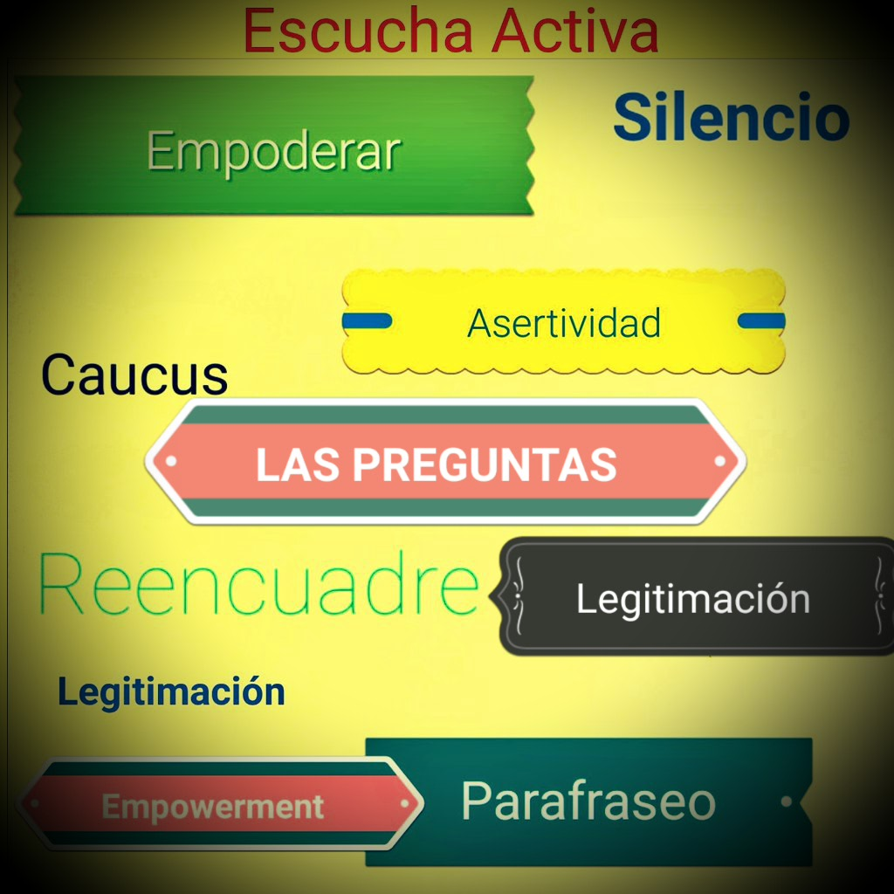

Slide 30

Escucha activa
Escuchar NO ES IGUAL que oír, Escuchar NO es un proceso natural ni pasivo
Solo podremos comprender un problema si realmente escuchamos al otro,
es decir, si lo escuchamos con la intención de comprender su marco de referencia.
Es función del cerebro, es un acto activo que implica procesamiento de información.
A todos nos resulta más difícil escuchar que hablar
“La mayor parte de las personas no escucha con la intención de comprender sino
con la intención de contestar”

Slide 31
Test rápido
¿Construyes tu respuesta a la vez que el otro sigue hablando?
¿Supones lo que va a decir antes de que lo diga?
¿Interrumpes para dejar claro tu punto de vista o para terminar las frases de la otra persona
¿Desconectas y permites que tu mente divague en los temas que tienes pendientes?
¿Reaccionas con impulsividad ante ciertas palabras?

Slide 32



ESCUCHA ACTIVA y EMPÁTICA
salir de nuestra propia percepción para explorar el marco de referencia del otro.
NO SIGNIFICA estar de acuerdo con el otro.

Slide 33
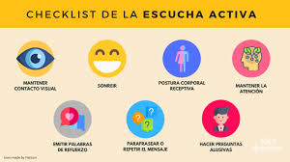
Cómo lo hacemos?
Aquietando el pensamiento para concentrarme en lo que el otro dice, deteniendo el juicio al menos por ese momento.
Siendo abierto y receptivo con el lenguaje corporal.
No interrumpir o terminar las frases en lugar del otro.
No dar por sentado lo que aún no se dijo.
Escuchando todo lo que dice la otra persona, incluso sus silencios, antes de responder.

Slide 34
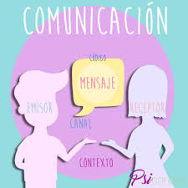
Desarrollar la ESCUCHA ACTIVA y EMPÁTICA favorece la prevención de la violencia:
al reconocer y atender las necesidades no satisfechas
al tender puentes entre relaciones débiles o debilitadas
al entrenarse en el adecuado manejo de problemas y conflictos
además, escuchar primero nos legitima a ser escuchados después

Slide 35
Les contamos una historia
Es importante que escuchen atentamente porque luego, les haremos una pregunta.

Slide 36
El objetivo de la ESCUCHA es la comprensión (sabiendo que siempre es una aproximación) y el mutuo entendimiento.
Es muy importante que verifiquemos si realmente lo estamos logrando...!!
Para ello tenemos otras herramientas…

Slide 37
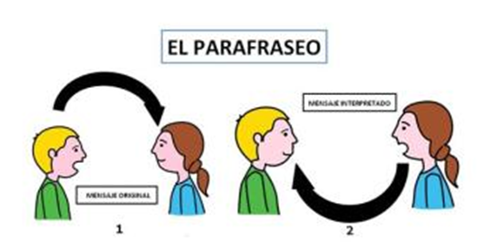
parafraseo
Técnica que consiste en repetir resumiendo lo que el otro dice.
Es muy importante en el proceso de escucha ya que ayuda a comprender lo que el otro está diciendo y permite verificar si realmente se está entendiendo y no malinterpretando lo que se dice
Cuando la gente está enojada, suele utilizar en sus narrativas agresiones e incluso amenazas.
En esos casos, al parafrasear, reemplazamos las agresiones por la emoción que percibimos en el hablante y las amenazas por las necesidades también percibidas.

Slide 38
objetivos
Confirmar si se ha comprendido la información
Resumir y ordenar el relato, separando los hechos de sus interpretaciones
Demostrar atención y compromiso
Identificar y explicitar sentimientos
Destacar intereses y necesidades para reencuadrar la situación conflictiva
Permitir al interlocutor escuchar de manera diferente su propio relato

Slide 39
¿Cómo lo hacemos?
Dirigirse a la persona que habló y pedir permiso…
Comenzar con “usted dice que...”; “usted dice que sintió...”
Tomar los hechos, datos, cuestiones y pretensiones (“limpiar el mensaje” de agresiones, descalificaciones, etc.)
Utilizar un lenguaje neutral (verbal y no verbal)‏
Confirmar que la persona reconoce sus propias expresiones en el parafraseo “Es así? Comprendí bien?”

Slide 40
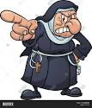
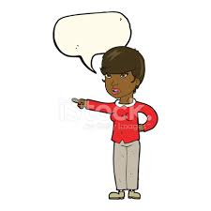
Mensaje Vos
En situaciones de conflicto generalmente hablamos en segunda persona (mensaje ‘vos’) culpando, criticando, juzgando al otro…
… en general son mensajes agresivos, amenazantes, acusadores, confusos, que provocan reacción o defensa.
“Sos un irresponsable, no entregaste el
trabajo a tiempo”

Slide 41

Mensaje Yo/ asertividad
Consiste en hablar de uno mismo, es decir, desde el propio punto de vista, los propios sentimientos y necesidades sin agredir al interlocutor ni someter su voluntad.
Hablo en primero persona
Cuando vos… (conducta)‏
Yo me siento… (sentimiento)‏
Porque yo… (consecuencia)‏
Y lo que quisiera es… (expectativa)‏

Slide 42
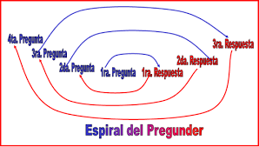
preguntas
Indagar con maestría supone formular preguntas oportunas y pertinentes en cada momento de la conversación…
Indagamos en función de dos tipos de objetivos diferentes:
Para obtener información y mejorar la escucha.
Para guiar el proceso de pensamiento de nuestro interlocutor

Slide 43
Las preguntas
En las distintas etapas se utilizan para:
identificar el problema,
pedir aclaraciones,
superar situaciones de estancamiento,
generar opciones,
seleccionar opciones,
medir fuerzas de la negociación,
focalizar sobre determinado punto, corroborar, confirmar un dato,
lograr consenso, etc.

Slide 44
Las más utilizadas en mediación
Abiertas:
Circulares
Reflexivas
Pregunta de replanteo
Cerradas

Slide 45

abiertas
Abren la narrativa
Ideales para explorar el problema y el objetivo
Pronombres: qué, cómo cuándo, dónde, quién, cuál, para qué, porqué, etc.
Se utilizan para movilizar, obtener info, evaluar, etc.

Slide 46

Semáforos. es conveniente preguntar ante:
Negaciones (“No voy a…”)
Generalizaciones (“Nunca, nadie,
jamás”)
Ambigüedades
Omisión del sujeto (mensaje yo)
Doble mensaje

Slide 47
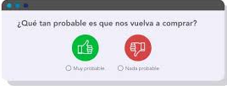
cerradas
Su finalidad es confirmar datos o informaciones dadas.
Comienzan con un verbo y su respuesta es sí o no.
Se utilizan fundamentalmente en la etapa de identificación de posición e intereses y en la evaluación de propuestas y cierre del acuerdo.
“¿Ustedes estarían dispuestos a pagar cinco cuotas de ....?, ¿ La propuesta de verlos cada 15 días, les satisface?

Slide 48
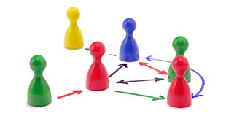
circulares
Muestran la interdependencia de elementos
Se utilizan para que una de las partes desplace su pensamiento hacia la otra parte, momentos o terceros respecto del conflicto o de la situación y viceversa.
Permitan hacer visibles relaciones de tiempo, personas y lugar.
Ayudan a que las partes reflexionen sobre su propia percepción y se ubiquen y vean las cosas desde otro lugar (mi percepción, la del otro, la de un punto en la pared)

Slide 49
ejemplos
• Acerca de las personas: ¿qué cree usted que necesita ella? ¿cómo reaccionaría usted, si estuviera en su lugar?, ¿qué cosas cree que necesitaría Ud. para reaccionar diferente?
• Acerca del tiempo ¿qué pasó antes de esto?, ¿cómo era la relación, el negocio, etc. antes de este momento?, ¿cómo desea que las cosas sean en el futuro?, ¿cómo imagina el escenario comercial con ella en xx tiempo?
• Acerca de la relación con terceros: ¿qué pensarían de estos sus suegros?, ¿quién más ve las cosas como Ud?
Qué piensa Ud. que ella piensa de este punto?
Qué piensa Ud. que ella va a decir de esta situación?
Qué piensa Ud. que va a hacer en caso de que Ud. no cumpla?
Cómo cree Ud. que van a tomar esto sus hijos?

Slide 50

reflexivas
Intentan que la parte genere un pensamiento diferente del que tiene y que suele repetir y volver una y otra vez a su posición.
Están dirigidas a la otra parte percepción de las cosas, intentan ser transformadoras
Se pueden hacer para reflexionar o conmover, para provocar cuestionamientos, para transformar en protagonista a la parte.

Slide 51

ejemplos
• Sobre la parte: ¿cómo le afecta esto a su empresa, a su dinámica familiar? (reflexión)
• Sobre la relación ¿cómo le parece dividir las tareas a futuro? (cuestionar)
• Sobre el contenido: ¿que aportarán Uds./Ud. en el acuerdo?, ¿cómo concretarán el cumplimiento de ...? (protagonizar, organizar)

Slide 52
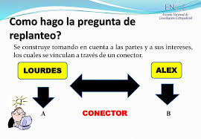
Pregunta del replanteo
Son una especie de pregunta reflexiva.
Para reencuadrar la discusión sobre el conflicto
Se suele iniciar el replanteo por los intereses comunes, a fin de destacarlos
Se formula colocando en la pregunta intereses similares o sobre un determinado tema, englobando las necesidades de ambas partes.
Estimula el clima de confianza y hacer sentir que estamos avanzando y hemos abandonado las posiciones.

Slide 53
Se formula:
¿Cómo pueden hacer para que usted haga jugo de naranja y yo una torta de naranja?,
¿Cómo pueden hacer para que ambos estén satisfechos con los estándares de calidad del producto?,
¿Cómo pueden hacer para que Usted A vaya a la fiesta y Ud. B esté tranquilo de que estará bien?
Como resultado de esta pregunta las partes generarán opciones utilizando, por ejemplo, la técnica torbellino de ideas

